Slide 1
PSİKOLOJİK SAĞLAMLIK
NAZİLLİ ANADOLU LİSESİ
REHBERLİK SERVİSİ

Slide 2
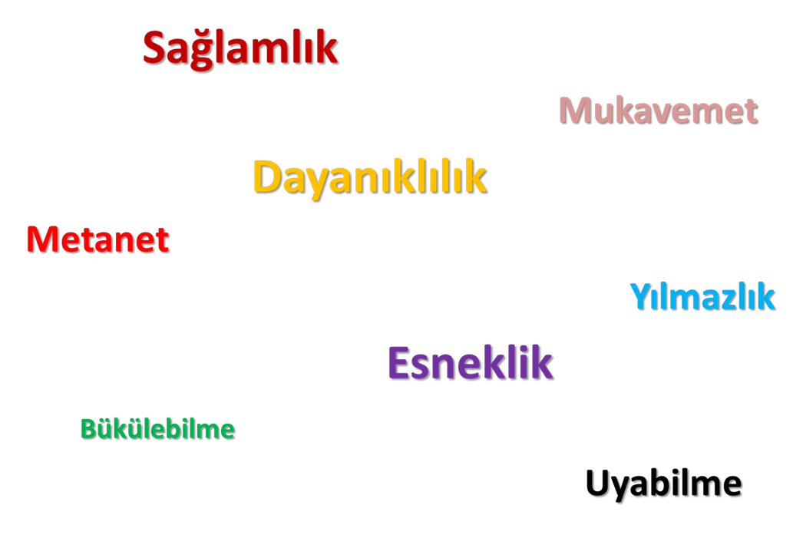
Psikolojik Sağlamlık Kavramı
Bireyin olumsuz durumlar ve stres karşısında kendini toparlama gücünü, stresten kurtulma yeteneklerini ifade eden bir kavramdır.

Slide 3
Zorlayıcı Durumlar…
Günlük yaşamda sürüp giden…
Okul Stresi, Sınavlar Yeni ortamlara girmek, Maddi zorluklar, Yaşadığı çevrede ortamın kötü olması ,Taşınmalar, Ayrılıklar ,Yeterince aile arkadaş desteği olmaması, Kaldığı yerle ilgili sorunlar, Yaşadığı evin fiziksel koşulları , Arkadaşlarla yaşanan sorunlar, Aile ile çatışmalar
Beklenmeyen, aniden gelişen…
Ciddi Hastalıklar Sevdiği birisinin hastalığı, ölümü Savaşlar Kazalar Doğal afetler Göçler…

Slide 4
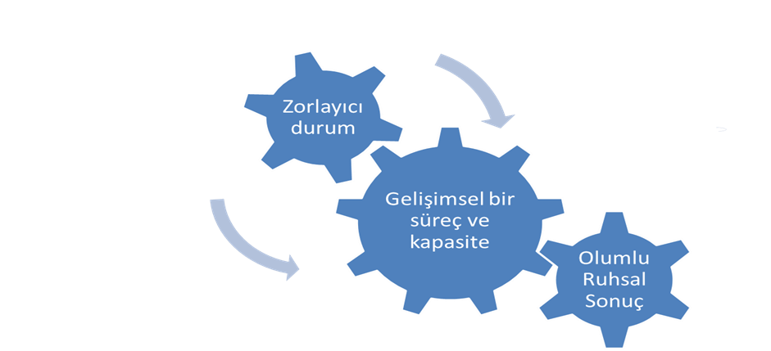
Önemli Noktalar…
Psikolojik Dayanıklılık; doğuştan gelen bir süper güç ya da İyi bir çevrenin armağanı değildir.
Kişisel özellikler, Çevresel ve Sosyal Etkenlerin bir bileşiminden oluşur.
Geliştirilebilir.
Dayanıklılığı azaltan risk faktörleri olduğu gibi arttıran ‘koruyucu etmenler’ de vardır.
Herkesin farklı güç noktaları ve zayıf yanları vardır. Bazen güçler zayıflıklara dönüşebilir.
Ruhsal Hastalıkların ‘Psikolojik Dayanıksızlıkla’ doğrudan bir ilişkisi yoktur. Bazen gruptaki en dayanıklı insanlar ruhsal bulgu verir.

Slide 5
Psikolojik Olarak Sağlam Birey Kimdir?
Bireyin eğer psikolojik sağlamlığı yüksek ise iç ve dış stres yaratan durumlara karşı daha esnek, kendine güvenli ve psikolojik uyumu yüksektir. Oysaki psikolojik sağlamlığı düşük bireyler, stresli durumlarla karşılaştığında uyumsuz davranışlar sergilerler.
Araştırmacılar psikolojik olarak sağlam olan bireylerden oluşan üç farklı grup tanımlamışlardır;
1. Grup olağanüstü durumların üstesinden gelen ve hayatındaki olumsuzlukları beklenenden daha iyi şekilde halleden yüksek riskli gruplardan oluşmaktadır.
2. Grup boşanma, ölüm gibi bireysel stresler yaşasa bile kendisini bu deneyimlere uyum sağlayabilen gruptur.
3. Grup erken çocukluk döneminde olumsuz yaşantılara maruz kalsa bile bu gibi travmatik deneyimlerden kurtulan bireyleri içerir.

Slide 6
Psikolojik Sağlamlığı Etkileyen Koruyucu ve Risk Faktörleri
Risk, psikolojik sağlamlığın oluşabilmesi için bir önkoşuldur.
Risk, bir problemin oluşma, devam etme ya da daha kötüye gitme olasılığını artıran herhangi bir olay, durum ya da deneyim anlamına gelmektedir.
Koruyucu faktörler ise risklerin ve kötü koşulların olumsuz etkilerini azaltan ya da ortadan kaldıran faktörlerdir.
Söz edilen faktörlere bakıldığında, bireysel, ailesel veya çevresel bir özellik olumluysa, bireyin sağlıklı gelişimine katkıda bulunduğu ve psikolojik sağlamlık düzeyini artırdığı görülmektedir. Buna karşın söz edilen faktörler bireyi olumsuz etkilediğinde, ruhsal sağlığı bozulmakta ve psikolojik sağlamlığı azalmakta ya da yok olmaktadır.

Slide 7
Bireysel Risk Faktörleri
Alkol/ilaç kullanımı, madde kullanımı, akademik başarısızlık, geçimsiz bir mizaca ya da utangaç bir kişiliğe sahip olma, düşük IQ seviyesi, kronik ya da ruhsal bir hastalık, etnik bir gruba mensup olma
Bireysel Koruyucu Faktörler
Olumlu Duygular -Sosyal yeterlik-Karakter güçleri(umut, şükran,azim, cesaret, mizah,nezaket,adil olma)-Problem çözme becerileri-İyimserlik,Yüksek beklentilere sahip olma

Slide 8
Ailesel Risk Faktörleri
En az dört çocuklu kalabalık aileye sahip olma, iki çocuk arasındaki sürenin 2 yıldan az olması, ruhsal/kronik bir hastalığı olan anne babaya sahip olma, madde kullanan ya da suç işlemiş ebeveyne sahip olma, ebeveynlerin boşanması, ölümü ya da tek ebeveyne sahip olma, ailesel şiddete maruz kalma gibi faktörlerdir.
Ailesel Koruyucu Faktörler
Etkili Ebeveynlik, olumlu ebeveyn çocuk ilişkisi, çocukların geleceği için ailenin olumlu beklentiler kurması, aileyle birlikte yaşama, iyi eğitimli anne ve babaya sahip olma gibi özelliklerdir.

Slide 9
Çevresel Risk Faktörleri
Düşük sosyo-ekonomik durum,fiziksel ve cinsel yönden suistimal,yoksulluk,evsizlik,çocuk ihmali,yetersiz beslenme,olumsuz akran desteği, toplumsal şiddete maruz kalma gibi faktörlerdir.
Çevresel Koruyucu Faktörler
Güvenli çevre - Toplumsal Duyarlılık- Kültürel uygulamalar-Spor, kültür ve sanat olanakları -Sağlık kuruluşlarının desteği-Destekleyici yetişkinlerin varlığı-Olumlu okul ilişkileri-olumlu arkadaş desteği -olumlu bir rol modelinin olması

Slide 10
İçe Bakış…
Toparlanıp hayatları daha iyi gidenlerin farkı neydi? Süper güçleri mi vardı?
Bazı insanlar problemlerine rağmen mutlu olabiliyor iken bazıları neden yapamıyor?
Neden strese karşı bazıları daha dayanıksız/dayanıklı?
Başka çocukların hiçbir şeyi yok iken benim çocuğum her şeye sahip ama neden benim ki dayanıksız, o çocuk güçlükler karşısında daha sağlam…

Slide 11
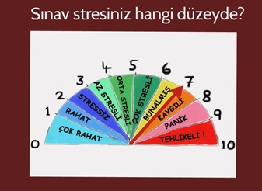
***Çünkü herkesin dayanıklılıkla ilgili kapasitesi, güçleri ve ihtiyacı farklıdır.

Slide 12
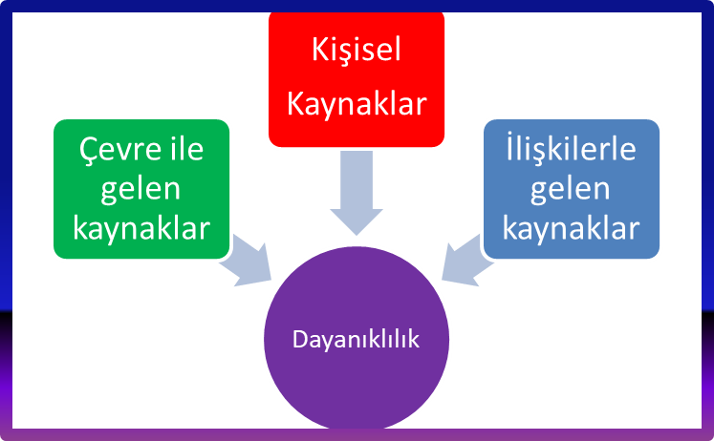
Yaşadığımız tüm stres ve sıkıntılar, bedenimizde olduğu gibi ruhumuzda da toksinler, zehirler biriktiriyor, zihnimizi kirletiyor ve dolduruyor.
Psikolojik Sağlamlığınızı korumak ve zorlu yaşam olayları sonrasında psikolojik sağlamlığınızı arttırmak ve Psikolojik bir arınma için ;
Sahip olduğunuz inanç , tutum ve duyguların birleşimi ile meydana gelen kendi içsel kaynaklarınızı, sosyal - kişiler arası becerilerinizi ve dışsal kaynaklarınızı fark edip geliştirmelisiniz.

Slide 13
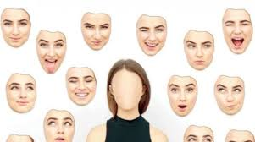
TEKNİK 1
Kendinize sırasıyla
“Ne hissediyorum?”
“Ne oldu da bu duyguyu hissediyorum?”
“Bu durumda ne yapabilirim?” sorularını sorun.

Slide 14
TEKNİK 2
Bir karar vereceğiniz ya da herhangi bir davranışta bulanacağınız zaman; «Bunu yapmak bana faydalı mı olur? Zararlı mı olur?» diye düşünüp ona göre karar verin.
Bu sorunun cevabının sizin için dönemsel olarak da değişebileceğini göz önünde bulundurun.
Örn: Vefat eden bir yakınınızın fotoğraflarına ilk zamanlar bakmak size iyi gelirken ilerleyen dönemlerde kötü hissettirebilir.

Slide 15
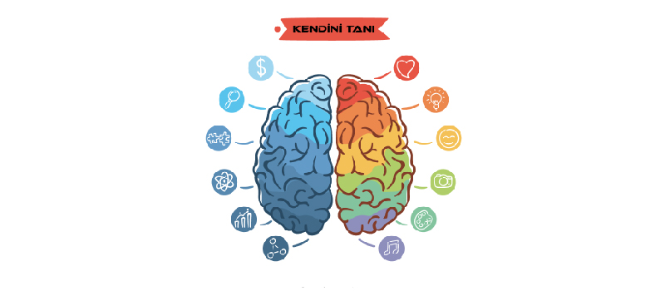
TEKNİK 3
Güçlü yönlerinizi fark edin. Fark etmek değişimin ilk adımıdır.
Olumsuz yönlerimiz yerine olumlulara odaklanın. Güçlü yönlerinizi yazarak kendinize bir farkındalık kazandırın.
Yeniden kendimizi keşfetmeye ve tanımaya çalışmak kaygımızı kontrol edebilmede bize yardımcı olacaktır.

Slide 16
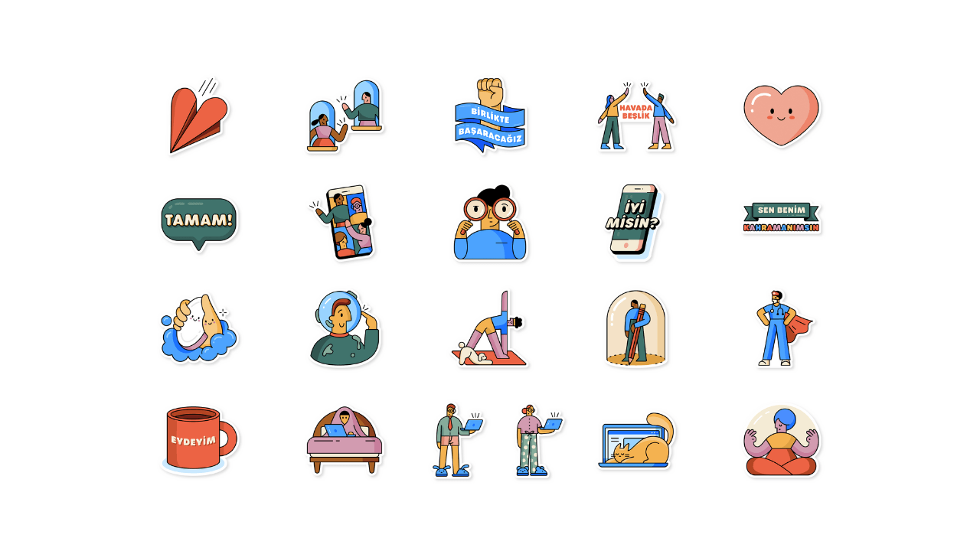
TEKNİK 4
Güçlü yönlerinizi analiz edin.
Bunun için en son ne zaman kötü bir şey yaşadığınızı ve sizi neyin tekrar ayağa kaldırdığını tespit edin.
«En zor zamanlarınızda beni ne korudu?»
«Bununla nasıl başa çıkmıştım?»
sorularını sık sık kendinize sorup cevaplarını bulun.
Odaklanmanız gereken « Bugün beni ayakta tutan ne?» sorusunun cevabıdır.

Slide 17
TEKNİK 5
Yakınlarınıza “psikolojik sağlamlık” tan bahsedin. Yakınlarınızın koruyucu faktörlerini bulmalarına yardımcı olun.
Aynı zamanda aktif baş etme becerileri olan mizah, iletişim becerileri, atılganlık, duygu düzenleme, eleştirel düşünme stratejileri gibi beceriler sizin ve yakınlarınızın hayatlarında olsun.

Slide 18
TEKNİK 6
Sosyalleşmek koruyucu bir faktördür. İnsanlarla vakit geçirin, yalnız kaldığınız zamanı azaltın. Ancak kaygıyı pekiştiren kişilerle ilişkimize mesafe koymaya çalışın..
Sosyal çevrenizin zihninizi okuduğunu varsaymayın. sizin ne düşündüğünüzü, ne hissettiğinizi ya da neye ihtiyacınız olduğunu, taleplerinizi tahmin etmesini beklemeyin . Açıkça söyleyin. Kaygılarımızı ve diğer tüm duygularımızı yakınlarımızla paylaşarak rahatlayın .

Slide 19
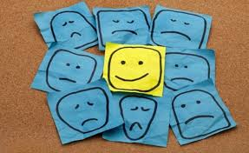
TEKNİK 7
Hayata dair yeni, olumlu ve geniş bir perspektif oluşturun.
Olumlu, stresli ve travmatik durumların sizi ele geçirmesine izin vermeyin.
Akılcı olmayan düşüncelerden uzaklaşarak akılcı düşünmeye çalışın. Kabullenme sürecinizi devreye sokun.
Hayatınızda hala iyi olan şeylere odaklanın.

Slide 20
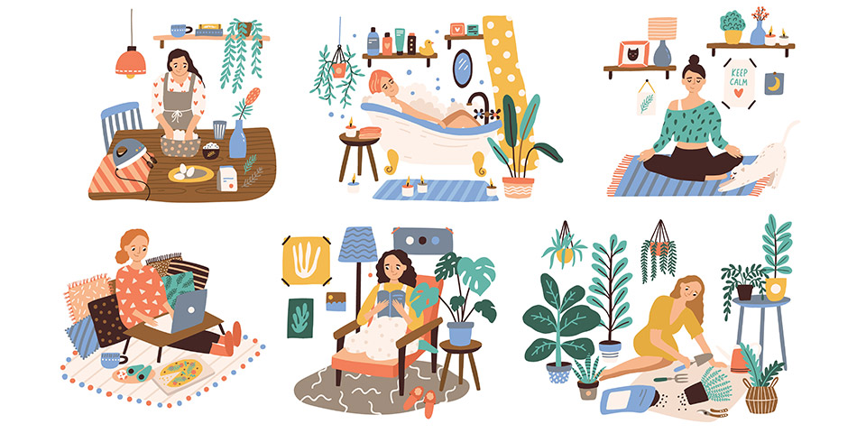
TEKNİK 8
Psikolojik sağlamlığı destekleyen rutinleriniz olsun. Keyif verecek etkinlik ve hobilere yönelmeyi seçin.
Size iyi gelen kişileri, kitapları, şarkıları ve filmleri yakınlarınızda bulundurun.
Bunları rutinleriniz haline getirin ve bu rutinlerin size umut, iyimserlik ve yaşam becerisi sağlıyor olduğuna dikkat edin.

Slide 21
TEKNİK 9
Başınıza gelenleri ve olayları değiştirme şansınız olmadığına ancak her zaman her türlü durumda kendi seçim şansınız olduğuna odaklanın.

Slide 22
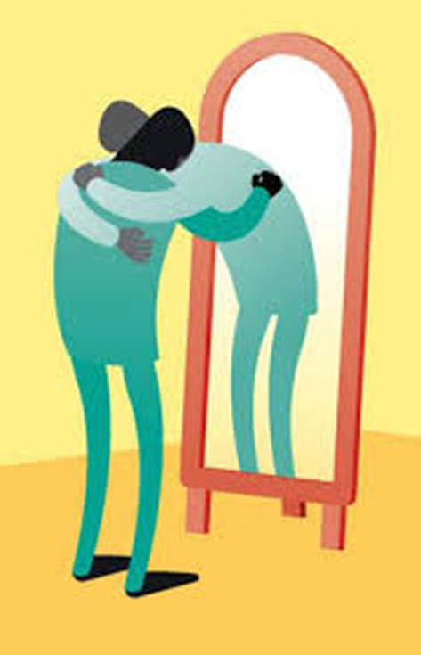
TEKNİK 10
Zorlu yaşam olayınızla ilgili sorumlu tutacağınız kişi ya da kişileri affedin. Bu kendiniz ise kendinizi bağışlayın. Affetmeden ilerlemeniz ve durumla baş etmeniz mümkün değildir.

Slide 23
Eğer tüm bu tekniklere rağmen hala hayatınızdaki olumsuzluklara odaklanıp güçlü yönlerinizi göremiyorsanız yani psikolojik sağlamlığınızı sağlayamıyorsanız profesyonel destek alın.

Slide 24
İnsan çok güçlü bir varlıktır ve hayatta kalma güdüsü, mücadele etme, ve adapte olma yetisi çok güçlüdür.
Psikolojik Sağlamlığınızı Korumanız Dileğiyle…

